Slide 1
Cannes 2022
Colloque sur les ravageurs des palmiers
Gestion des risques phytosanitaires et logiques d’acteurs :
Bilan des retours d’expériences du Réseau franco-italo-monégasque SNP/Riviera Gardens
Le réseau Riviera Gardens a vu le jour en 2015, à l’initiative du Projet Phoenix (CRP-IRD) pour l’Italie et de Sauvons Nos Palmiers (SNP) pour la France, avec le soutien de la Direction de l’Aménagement Urbain de la Principauté de Monaco (DAU). L’objectif était de mettre en contact les acteurs du secteur afin d’échanger sur les stratégies mises en œuvre, les succès et échecs rencontrés. 5 réunions annuelles ont été organisées en Principauté entre 2015 et 2019.
Robert CASTELLANA
Coordinateur du Progetto Phoenix. Sociologue & consultant
Hervé PIETRA
Président de l’Association Sauvons Nos Palmiers

Slide 2
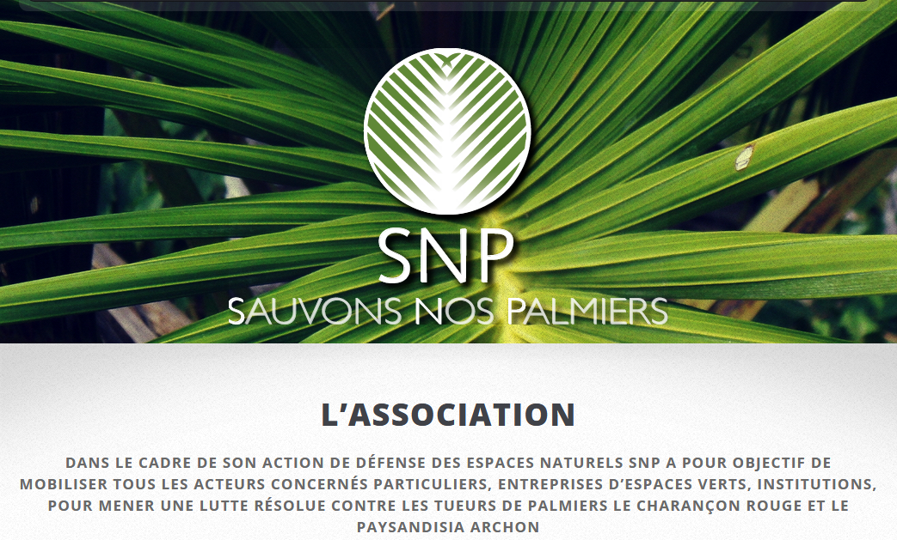

Slide 3

Riviera Gardens & Lutte Intégrée
Cannes 2022
Les objectifs de l’association
L’association Sauvons Nos Palmiers (SNP) a été créée en 2011. Son but premier était de représenter les propriétaires de palmiers de la Côte d’Azur, suite à la constatation des ravages causés par le charançon rouge depuis 2008.
Les actions de SNP ne se sont pas limitées au seul charançon rouge, mais à tous les ravageurs du palmier, notamment le papillon palmivore Paysandisia Archon.

Slide 4
Riviera Gardens & Lutte Intégrée
Cannes 2022
Le soutien aux propriétaires
Sauvons Nos Palmiers a eu pour objectif de représenter ses membres et leurs intérêts auprès des pouvoirs publics grâce à des relations avec la presse, les collectivités locales et les administrations en général.
Le conseil aux adhérents en matière de lutte et de prévention contre les ravageurs du palmier est resté central pour l’association.
Une veille documentaire et bibliographique sur le thème de la défense du palmier et sur les évolutions de la réglementation a été régulièrement publiée sur son site web ( 2011 à 2020).
L'association continue de proposer des pièges MFT et des phéromones M2 ILS

Slide 5
Riviera Gardens & Lutte Intégrée
Cannes 2022
Les principales réalisations
Sauvons Nos Palmiers s’est investie dans la publication d’articles et dans la recherche et la promotion de solutions innovantes de lutte contre les ravageurs.
L’emploi du piégeage massif est un moyen de lutte que SNP a plus particulièrement cherché à promouvoir en diffusant des pièges à phéromones, en collaboration avec la firme M2i Life Science, une firme qui développe activement le biocontrôle.
SNP a enfin largement contribué aux initiatives internationales de mise en œuvre en France de la stratégie dite de Lutte Intégrée privilégiée par la FAO.

Slide 6

LA RECHERCHE
LE PROJET PHOENIX EST UN PROJET DE RECHERCHE CONSACRE AUX PALMIERS DU GENRE PHOENIX. IL A ETE INITIE EN 2007 PAR LE CENTRE DE RECHERCHES SUR LE PATRIMOINE (CRP) POUR L’ITALIE ET PAR L’INSTITUT DE RECHERCHE POUR LE DEVELOPPEMENT (IRD) POUR LA FRANCE.

Slide 7

Riviera Gardens & Lutte Intégrée
Cannes 2022
Le réseau Riviera Gardens et la lutte intégrée
Le réseau Riviera Gardens a vu le jour en 2015 à l’initiative du Projet Phoenix. Il rassemblait les principaux jardins botaniques de la Riviera franco-italienne autour de la mise en commun de leurs expériences et de celles de leurs partenaires.
Le réseau a appuyé en 2017 la demande de la FAO, puis de l’Anses, de mettre en œuvre une stratégie de lutte intégrée (Integrated Pest Management) correspondant aux standards internationaux en vigueur.
La lutte intégrée est une norme internationale en matière de gestion des ravageurs. Elle consiste à faire appel à toutes les techniques existantes, en fonction du contexte et en cherchant à limiter l’utilisation de la lutte chimique au profit des produits de bio contrôle.

Slide 8

Le réseau franco-italien de jardins botaniques Riviera Gardens
Val Rahmeh (Menton)
Museum National d’Histoire Naturelle
Villa Thuret (Antibes)
Institut National de Recherche pour l’Agriculture et l’Environnement
Giardino Phoenix (Bordighera)
Collection historique de P. dactylifera
Giardino Brin (Bordighera)
Collection de P. canariensis
Giardini Hanbury (Vintimille)
Universita di Genova
Jardin des Cèdres
(St Jean Cap-Ferrat)
Jardin d’acclimatation
Parc National de Port Cros
Collections variétales de P. dactylifera et canariensis
Villa Caryota (Fréjus)
Collection de palmiers

Slide 9
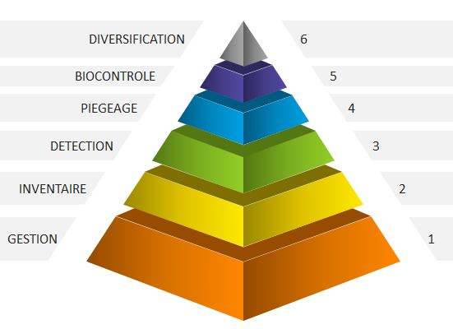
Bilan des six piliers de la lutte intégrée conduite sur la Riviera franco-italienne

Slide 10

Lutte intégrée et retours d’expériences
Bonnes pratiques de gestion des palmiers
La lutte intégrée repose en premier lieu sur une bonne gestion des plantations.
La taille de feuilles vertes doit tout d’abord être limitée aux mois les plus froids afin d’éviter des blessures dont l’odeur pourrait attirer les ravageurs.
Les déchets de taille doivent faire par ailleurs l’objet d’une destruction systématique. Les stipes (troncs) sont plus particulièrement concernés lors de l’abattage d’un palmier.
DiversificationBiocontrôle
Piégeage
Détection
Inventaire
Gestion

Slide 11
Lutte intégrée et retours d’expériences
Cartographie des plantations
Un inventaire cartographique informatisé des palmiers est un pilier essentiel dans une stratégie de lutte intégrée.
Il permet en effet de connaitre la progression et la gravité des dégradations, et d’adapter la stratégie de lutte de manière réactive.
Ces inventaires cartographiques ont été mis en œuvre dans plusieurs communes de la région.
DiversificationBiocontrôle
Piégeage
Détection
Inventaire
Gestion

Slide 12
Lutte intégrée et retours d’expériences
Détection précoce des infestations
La détection visuelle des infestations à un stade précoce est particulièrement importante. Il est en effet encore possible à ce stade de sauver le palmier et surtout d’empêcher l’apparition d’un foyer de contamination.
Cette détection nécessite une surveillance régulière des plantations par des opérateurs formés à détecter les symptômes d’infestation.
Des technologies utilisant des détecteurs acoustiques ou sismiques sont par ailleurs en cours d’expérimentations dans plusieurs villes de la région.
DiversificationBiocontrôle
Piégeage
Détection
Inventaire
Gestion

Slide 13
Lutte intégrée et retours d’expériences
Piégeage massif
L’emploi de pièges comme technique de lutte représente un aspect majeur de la lutte intégrée.
Cette technique était paradoxalement absente de la panoplie règlementaire en France comme en Italie.
Un Guide des Bonnes Pratiques de piégeage de lutte à destination des collectivités territoriales a été élaboré à l’initiative du réseau, en collaboration avec plusieurs collectivités territoriales des régions Corse et PACA.
DiversificationBiocontrôle
Piégeage
Détection
Inventaire
Gestion

Slide 14
Lutte intégrée et retours d’expériences
Biocontrôle
Il existe actuellement quatre techniques de lutte autorisées en France et en Italie, soit le bio contrôle avec les champignons dits entomopathogènes, les nématodes, le piégeage de masse et la lutte chimique par injection (endothérapie).
Les communes qui appliquent ces techniques le font généralement sur le seul domaine public. La communauté d’agglomération de Fréjus mène depuis 5 ans une expérimentation de traitement massif par injection des deux tiers de ses 6000 palmiers publics et privés. Le dispositif s’accompagne aussi d’un millier de pièges.
Diversification
Biocontrôle
Piégeage
Détection
Inventaire
Gestion

Slide 15
Lutte intégrée et retours d’expériences
Diversification des plantations
Les communes qui poursuivent la lutte le font aussi du fait de l’importance de la végétation exotique, et plus particulièrement des palmiers, dans la promotion touristique.
Plusieurs d’entre elles ont ainsi opté pour une stratégie de remplacement par des espèces de palmiers estimées moins sensibles. Parmi ces espèces, elles ont choisi en général Washingtonia, Syagrus et Archantophoenix.
L’Inrae d’Antibes a lancé une enquête à ce sujet dont les premiers résultats ont été publiés récemment.
Diversification
Biocontrôle
Piégeage
Détection
Inventaire
Gestion

Slide 16


ACTES DE LA 4° REUNION FRANCO-ITALIENNE
PRINCIPAUTE DE MONACO 26 NOVEMBRE 2019
.
Les communications des dernières rencontres du réseau Riviera Gardens sont disponibles en ligne sur les sites web du Projet Phoenix et de Sauvons Nos Palmiers à l’adresse ‘Colloque de Monaco Références Bibliographiques’
1- Charançon rouge du palmier : évolutions techniques et réglementaires
(Présentation du dossier JEVI de la revue Phytoma d’octobre 2019 par Éric CHAPIN pour COSAVE)
2- Bonnes Pratiques de piégeage à destination des collectivités territoriales (Présentation du guide élaboré en collaboration avec les jardins botaniques et les collectivités des régions Corse et PACA par Robert CASTELLANA pour RIVIERA GARDENS)
3- Présentation de l’arrêté de lutte du 25 juin 2019 (par Marie Odile MASSON pour le SRAL et Sébastien REGNIER pour la FREDON PACA)
4- L’utilisation de la Technique de l’Insecte Stérile (TIS) pour le contrôle du charançon rouge du palmier (Rhynchophorus ferrugineus) autour du Bassin Méditerranéen (par Massimo CRISTOFARO pour le laboratoire italien de l’ENEA)
5- Réseau de piégeage du CRP à Ajaccio : analyse des facteurs de variation des captures en 2019 (par Catherine GIGLEUX pour la FREDON CORSE)

Slide 17
ACTES DE LA 4° REUNION FRANCO-ITALIENNE
PRINCIPAUTE DE MONACO 26 NOVEMBRE 2019
.
6- ARECAP/CAVEM: Démonstration de "lutte collective intégrée" contre le charançon rouge du palmier, associant endothérapie de masse et piégeage complémentaire (Fabien WALICKI & Frédéric FERRERO Pôle E3D/CAVEM & Daniel CHABERNAUD Propalmes 83)
7- Le point sur Beauveria bassiana Serenissim ® (par Samantha BESSE pour UPL OPENAG)
8- Détection sismique précoce intelligente et lutte par médiateurs chimiques : une combinaison gagnante. Bilan de l’expérimentation auprès des collectivités territoriales de la région PACA (présentation par Johan FOURNIL pour M2ILIFESCIENCE & Daphné ASIKIAN pour BIOASSAYS)
9- Nouveau biopesticide contre Rhynchophorus ferrugineus à base de la souche Beauveria bassiana 203 (par Lucia LANZA pour GLEN BIOTECH)
10- Gestion intégrée des collections de la Villa Thuret et premiers résultats (par Richard BELLANGER pour INRA Villa Thuret)

Slide 18
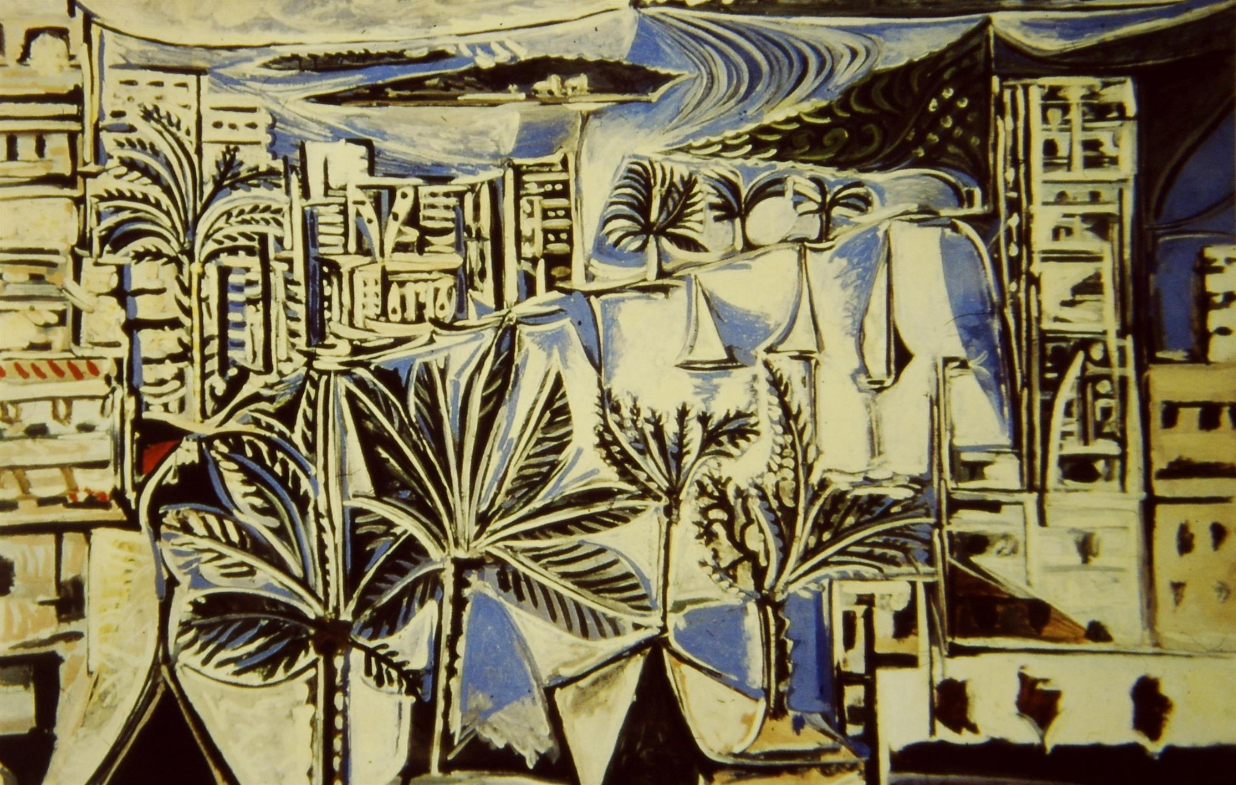
Network Riviera Palm Gardens
Réseau franco-italien de jardins botaniques
Lutte Intégrée contre les ravageurs des palmiers
Merci pour votre attention

